Slide 1
7.4集成测试
介绍
报告小组：G02小组
成员： 高兴欣（组长）
王晨旭
倪嘉玲

Slide 2
制作人员介绍
项目经理：高兴欣
微信号：13575809175
QQ号：9448113663
组员：倪嘉玲
微信号：15988890403
QQ号：790561739
组员：王晨旭
微信号：13588268977
QQ号：657370304
项目指导者/验收者：杨枨
微信号：HolleyYang

Slide 3
浙江大学城市学院软件工程专业
目录
CONTENT
不同集成测试策略的比较
自顶向下集成
自底向上
集成
概要介绍
回归测试
参考资料
PART ONE
PART TWO
PART THREE
PART FOUR
PART FIVE
PART SIX

Slide 4
浙江大学城市学院软件工程专业
概要介绍
PART ONE

Slide 5
PART ONE 概要介绍
概要介绍
集成测试
集成测试是测试和组装软件的系统化技术，例如，子系统测试即是在把模块按照设计要求组装起来的同时进行测试，主要目标是发现与接口有关的问题，例如：
数据穿过接口时可能丢失
一个模块对另一个模块可能由于疏忽而造成有害影响
把子功能组合起来可能不会产生预期的主功能等等

Slide 6
PART ONE 概要介绍
概要介绍
集成测试
由模块组装成程序时有两种方法。
非渐增式测试：就是先分别测试每个模块，再把所有模块按设计要求放在一起结合成所要的程序
渐增式测试：就是把下一个要测试的模块同已经测试好的那些模块结合起来进行测试，测试完以后再把下一个应该测试的模块结合进来测试。

Slide 7
PART ONE 概要介绍
一、非渐增式测试
二、渐增式测试

Slide 8
PART ONE 概要介绍
两种方法的优缺点比较
非渐增式测试
渐增式测试
非渐增式测试一下子把所有模块放在一起，并把庞大的程序作为一个整体来测试，测试者面对的情况十分复杂。测试时会遇到许多的错误，改正错误更是极端困难，因为在庞大的程序中想要诊断定位一个错误是非常困难的。而且一旦改正一个错误之后，马上又会遇到新的错误，这个过程将继续下去，看起来好像永远也没有结束
渐增式测试与“一步到位”的非渐增式测试相反，它把程序划分为小段来构造和测试，在这个过程中比较容易定位和改正错误；对接口可以进行更彻底的测试；可以使用系统化的测试方法。因此，目前在进行集成测试时普遍采用渐增式测试方法

Slide 9
浙江大学城市学院软件工程专业
渐增方法
当使用渐增方法把模块整合到程序中去时，就会有自顶向下集成策略和自底向上方法集成策略。

Slide 10
浙江大学城市学院软件工程专业
自顶向下集成
PART TWO

Slide 11
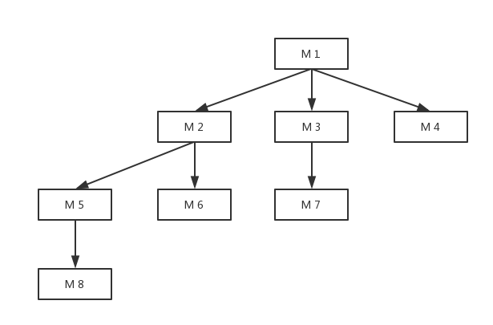
PART TWO 自顶向下
自顶向下集成方法是从主控制台模块开始，沿着程序的控制层次向下移动，逐渐把各个模块结合起来。
或者我们可以使用深度优先策略或宽度优先策略

Slide 12
PART TWO 自顶向下
深度优先的结合方法先组合做那个在软件结构的一条主控制道路上的所有模块。
例如：选取做通路，首先结合模块M1，M2，M5；其次，M8，M6将被结合进来，然后构造中央的和右侧的控制道路
深度优先策略

Slide 13
PART TWO 自顶向下
宽度优先的结合方法是沿软件结构水平地移动。
例如：选取做通路，首先结合模块M2，M3，M4，然后结合下一个控制层次中的模块M5，M6，M7；
宽度优先策略

Slide 14
PART TWO 自顶向下
模块结合进软件结构的具体过程由下述4个步骤完成：
① 对主控制模块进行测试，测试时用存根程序代替所有直接附属于主控制模块的模块；
② 根据选定的结合策略(深度优先或宽度优先)，每次用一个实际模块代换一个存根程序(新结合进来的模块往往又需要新的存根程序)；
③ 在结合进一个模块的同时进行测试；
④ 为了保证加入模块没有引进新的错误，可能需要进行回归测试(即全部或部分地重复以前做过的测试)。
从②开始不断地重复进行上述过程，直到构造起完整的软件结构为止。

Slide 15
PART TWO 自顶向下
自顶向下的结合策略能够在测试的早期对主要的控制或关键的抉择进行检验。在一个分解得好的软件结构中，关键的抉择位于层次系统的较上层，因此首先碰到。
如果选择深度优先的结合方法，可以在早期实现软件的一个完整的功能并且验证这个功能。
在自顶向下测试的初期，存根程序代替了低层次的模块，因此，在软件结构中没有重要的数据自下往上流。为了解决这个问题，测试人员有两种选择：①把许多测试推迟到用真实模块代替了存根程序以后再进行；②从层次系统的底部向上组装软件。

Slide 16
考考你
自顶向下测试的缺点是什么？
*需要存根程序。
*可能遇到与此相联系的测试困难。
*底层关键模块中的错误发现较晚。
*早期不能充分展开人力。

Slide 17
浙江大学城市学院软件工程专业
自底向上集成
PART THREE

Slide 18
PART THREE 自底向上
自底向上测试从“原子”模块(即在软件结构最低层的模块)开始组装和测试。因为是从底部向上结合模块，总能得到所需的下层模块处理功能，所以不需要存根程序。
用下述步骤可以实现自底向上的结合策略。
① 把低层模块组合成实现某个特定的软件子功能的族；
② 写一个驱动程序(用于测试的控制程序)，协调测试数据的输入和输出；
③ 对由模块组成的子功能族进行测试；
④ 去掉驱动程序，沿软件结构自下向上移动，把子功能族组合起来形成更大的子功能族。
上述第②～④步实质上构成了一个循环。

Slide 19
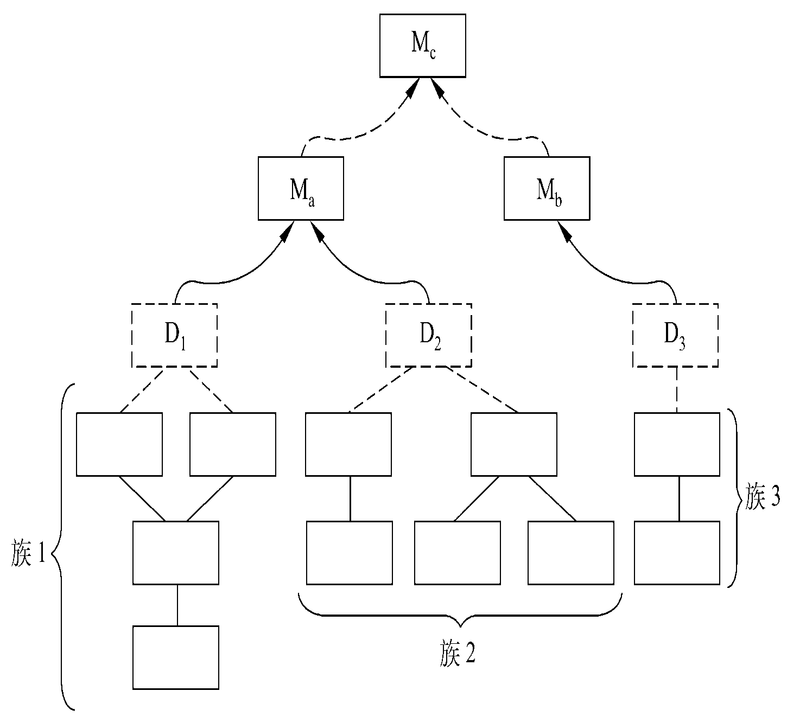
PART THREE 自底向上
右图描绘了自底向上的结合过程。首先把模块组合成族1、族2和族3，使用驱动程序(图中用虚线方框表示)对每个子功能族进行测试。族1和族2中的模块附属于模块M_{a},去掉驱动程序D₁和D₂，把这两个族直接同M_{a}连接起来。类似地，在和模块M_{b}结合之前去掉族3的驱动程序D₃。最终M_{a}和M_{b}这两个模块都与模块M_{c}结合起来。随着结合向上移动，对测试驱动程序的需要减少了。
宽度优先策略

Slide 20
考考你
自底向上测试的优点是什么？
*允许对底层模块行为的早期验证。
*在工作的最初可以采用并行进行集成，比自顶向下的测试效率高。
*由于驱动模块是额外编写的，而不是实际的模块，所以对实际被测模块的可测试性要求比自顶向下的测试策略要小。

Slide 21
浙江大学城市学院软件工程专业
不同集成测试策略的比较
PART FOUR

Slide 22
PART FOUR 比较
自顶向下测试方法的主要优点是不需要测试驱动程序，能够在测试阶段的早期实现并验证系统的主要功能，而且能在早期发现上层模块的接口错误。
自顶向下测试方法的主要缺点是需要存根程序，可能遇到与此相联系的测试困难，低层关键模块中的错误发现较晚，而且用这种方法在早期不能充分展开人力。
自底向上测试方法的优缺点与上述自顶向下测试方法的优缺点刚好相反。

Slide 23
PART FOUR 比较
一般说来，纯粹自顶向下或纯粹自底向上的策略可能都不实用，人们在实践中创造出许多混合策略。
(1) 改进的自顶向下测试方法。基本上使用自顶向下的测试方法，但是在早期使用自底向上的方法测试软件中的少数关键模块。一般的自顶向下方法所具有的优点在这种方法中也都有，而且能在测试的早期发现关键模块中的错误；但是，它的缺点也比自顶向下方法多一条，即测试关键模块时需要驱动程序。
(2) 混合法。对软件结构中较上层使用的自顶向下方法与对软件结构中较下层使用的自底向上方法相结合。这种方法兼有两种方法的优点和缺点，当被测试的软件中关键模块比较多时，这种混合法可能是最好的折衷方法。

Slide 24
考考你
集成测试的步骤是什么？
1)确定测试需求;2)确定集成策略;
3)评估测试风险;4)确定测试优先级;
5)确定测试方法;6)集成测试代码设计;
7)集成测试用例设计;8)集成测试工具和资源(的准备)。

Slide 25
考考你
集成测试与单元测试的区别？
集成测试：是在单元测试的基础上，将所有模块按照设计要求组装成子系统或系统进行的测试活动。

Slide 26
浙江大学城市学院软件工程专业
回归测试
PART FIVE

Slide 27
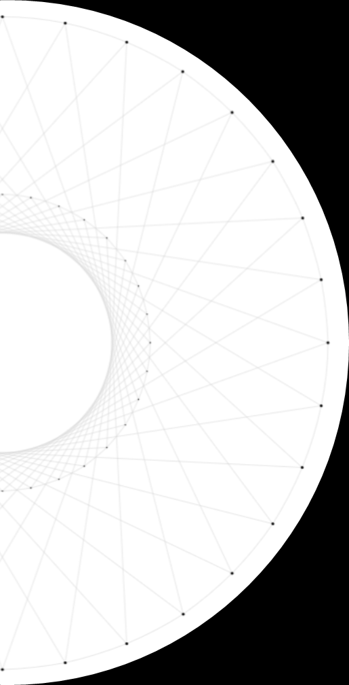

PART FIVE 回归测试
在集成测试过程中，每当一个新模块结合进来时，程序就发生了变化：建立了新的数据流路径，可能出现了新的I/O操作，激活了新的控制逻辑。在集成测试的范畴中，回归测试是指重新执行已经做过的测试的某个子集，以保证上述这些变化没有带来非预期的副作用。
回归测试就是用于保证由于调试或其他原因引起的变化，不会导致非预期的软件行为或额外错误的测试活动。
回归测试可以通过人工地进行，也可以使用自动化的捕获回放工具自动进行。利用捕获回放工具，软件工程师能够捕获测试用例和实际运行结果，然后可以回放（即重新执行测试用例），并且比较软件变化前后所得到的运行结果。

Slide 28
PART FIVE 回归测试
回归测试集（已执行过的测试用例的子集）包括下述3类不同的测试用例。
(1) 检测软件全部功能的代表性测试用例。
(2) 专门针对可能受修改影响的软件功能的附加测试。
(3) 针对被修改过的软件成分的测试。
在集成测试过程中，回归测试用例的数量可能变得非常大。因此，应该把回归测试集设计成只包括可以检测程序每个主要功能中的一类或多类错误的那样一些测试用例。

Slide 29
回归测试的基本过程：
（1）重点测试软件中被修改的部分；
（2）从原基线测试用例库中，排除所有不再适用的测试用例，确定那些对新的软件版本依然有效的测试用例，其结果是建立一个新的基线测试用例库。
（3）依据一定的策略从测试用例库中选择测试用例测试被修改的软件。
（4）如果必要，生成新的测试用例集，用于测试无法充分测试到的软件部分。
（5）用新软件测试用例集执行修改后的软件。

Slide 30
做回归测试的好处如下：
自动回归测试将大幅度降低系统测试、维护升级等阶段的成本，回归测试作为软件生命周期的一个组成部分，在整个软件测试过程中占有很大的工作量比重，软件开发的各个阶段都可以进行多次回归测试。

Slide 31
考考你
回归测试可能出现在什么阶段？
软件开发的各个阶段都可以进行多次回归测试。

Slide 32
考考你
回归测试的目的是什么？
1.检查bug是否修复
2. 检查修复bug是否引入新bug
3. 检查新版本是否保留了旧版本已有已有的成熟的功能

Slide 33
考考你
以下有关回归测试的说法中错误的是______。
A.严格来说，回归测试不是一个测试阶段，只是一种可以用于各个测试阶段的测试技术
B.回归测试的目标是保证被测应用在系统被修改和扩充后，各项功能依然正确
C.回归测试可以在系统和验收测试环境下进行
D.回归测试适合采用传统手工方法来完成，而不适合使用自动化测试工具来完成

Slide 34
正确答案：D 解析：自动测试工具不是智能测试工具，而是再测试工具，及回归测试工具。

Slide 35
浙江大学城市学院软件工程专业
参考文献
PART SIX

Slide 36
PART SIX 参考文献
1.《软件工程导论（第6版）》张海藩 牟永敏 编著 清华大学出版社 出版
学堂在线 软件工程（自主模式）清华大学刘强副教授授课
2.《软件工程导论学习指导（第6版）》中文版
3.百度百科
4.杨枨老师的PPT

Slide 38
THANK YOU FOR WATCHING
报告小组：G02小组
成员： 高兴欣（组长）
王晨旭
倪嘉玲

